Slide 1
SUMBER-SUMBER DANA BANK
KOMPUTERISASI LEMBAGA KEUANGAN PERBANKAN, MANAJEMEN, 2 SKS

Slide 2
Tujuan Perkuliahan
Mahasiswa dapat mengerti dan menjelaskan mengenai sumber dana bank
Mahasiswa dapat memahami mengenai perhitungan bunga dari produk funding

Slide 3
Definisi Sumber Dana Bank
Sumber dana bank adalah adalah suatu usaha yang dilakukan oleh bank untuk mencari atau menghimpun dana untuk digunakan sebagai biaya operasi dan pengelolaan bank. Dana yang dihimpun dapat berasal dari dalam perusahaan maupun lembaga lain diluar perusahaan dan juga dan dapat diperoleh dari masyarakat.

Slide 4
Sumber-sumber dana bank adalah usaha bank dalam memperoleh dana dalam rangka membiayai kegiatan operasinya.
Untuk menopang kegiatan bank sebagai penjual uang (memberikan pinjaman), bank harus lebih dulu membeli uang (menghimpun dana) sehingga dari selisih bunga tersebutlah bank memperoleh keuntungan.

Slide 5
Sumber Dana Bank
1. Dana yang bersumber dari bank itu sendiri
Sumber dana ini merupakan sumber dana dari modal sendiri.
Modal sendiri maksudnya adalah modal setoran dari para pemegang sahamnya. Pencarian dana sendiri terdiri dari :
Setoran modal dari pemegang saham
Cadangan-cadangan bank, maksudnya adalah cadangan-cadangan laba pada tahun lalu yang tidak dibagi kepada para pemegang sahamnya.
Laba bank yang belum dibagi, merupakan laba yang memang belum dibagikan pada tahun yang bersangkutan sehingga dapat dimanfaatkan sebagai modal untuk sementara waktu.
Keuntungan dari sumber dana sendiri adalah tidak perlu membayar bunga yang relatif lebih besar daripada jika meminjam ke lembaga lain.

Slide 6
2. Sumber yang berasal dari masyarakat luas
Sumber dana ini merupakan sumber dana terpenting bagi kegiatan operasi bank dan merupakan ukuran keberhasilan bank jika mampu membiayai operasinya dari sumber dana ini.
Dapat dikelompokkan:
Simpanan giro
Simpanan tabungan
Simpanan deposito.

Slide 7
3. Dana yang Bersumber dari Lembaga Lainnya
Sumber dana yang ketiga ini merupakan tambahan jika bank mengalami kesulitan dalam pencarian sumber dana pertama dan ke dua di atas.
Pencarian dari sumber dana ini relaitif lebih mahal dan sifatnya hanya sementara waktu saja.
Dana yang bersumber dari lembaga lain : Kredit likuiditas dari Bank Indonesia, Pinjaman antar bank, Pinjaman dari bank-bank luar negeri, Surat Berharga Pasar Uang (SBPU)

Slide 8
Perolehan dana dari sumber ini antara lain dapat diperoleh dari:
Kredit likuiditas dari Bank Indonesia, diberikan Bank Indonesia kpd bank-bank yang mengalami kesulitan likuiditas & diberikan kepada pembiayaan sector tertentu.
Pinjaman antar bank (call money); diberikan kepada bank yang mengalami kalah kliring di dalam lembaga kliring, dan Bersifat jangka pendek dengan bunga yang relatif tinggi.
Pinjaman dari bank-bank luar negeri; Diperoleh oleh perbankan dari pihak luar negeri.
Surat berharga pasar uang (SBPU). Pihak perbankan menerbitkan SBPU kemudian diperjualkan kepada pihak yang berminat, baik perusahaan keuangan maupun non keuangan.

Slide 9
SUMBER DANA MASYARAKAT PASAL 16 (1) UU 10/1998
“SETIAP PIHAK YANG MELAKUKAN KEGIATAN MENGHIMPUN DANA DARI MASYARAKAT DALAM BENTUK SIMPANAN, WAJIB TERLEBIH DAHULU MEMPEROLEH IJIN USAHA SEBAGAI BANK UMUM ATAU BANK PERKREDITAN RAKYAT DARI PIMPINAN BANK INDONESIA, KECUALI APABILA KEGIATAN MENGHIMPUN DANA DARI MASYARAKAT DIMAKSUD DIATUR DENGAN UNDANG-UNDANG TERSENDIRI”

Slide 10
SIMPANAN PASAL 1 (5) UU 10/1998
“SIMPANAN ADALAH DANA YANG DIPERCAYAKAN OLEH MASYARAKAT KEPADA BANK BERDASARKAN PERJANJIAN PENYIMPANAN DANA DALAM BENTUK GIRO, DEPOSITO, SERTIFIKAT DEPOSITO, TABUNGAN DAN ATAU BENTUK LAINNYA YANG DIPERSAMAKAN DENGAN ITU”

Slide 11
3 SUMBER
DANA
MASYARAKAT
GIRO
TABUNGAN
DEPOSITO
DEPOSITO
BERJANGKA
DEPOSIT ON
CALL
DEPOSIT
AUTOMATIC
ROLL-OVER
SERTIFIKAT
DEPOSITO
DANA
SEMENTARA

Slide 12
Simpanan Giro
Rekening giro menurut Undang Undang Perbankan Nomor 10 Tahun 1998 tanggal 10 November 1998 adalah simpanan yang penarikannya dapat dilakukan setiap saat dengan menggunakan cek, bilyet giro, sarana perintah pembayaran lainnya atau dengan cara pemindah bukuan.

Slide 13
Penarikan Giro
Ada beberapa jenis sarana yang dapat dipakai untuk menarik dana di rekening:
Cek; Cek atas nama, Cek atas unjuk, Cek silang & Cek kosong
Bilyet Giro; Surat perintah dari nasabah utk memindahbukukan sejumlah uang dari rekening yg bersangkutan kpd pihak penerima. Bilyet Giro akan berfungsi sama dengan Cek Silang.

Slide 14
Cek
Cek merupakan salah satu sarana yang digunakan untuk menarik atau mengambil uang direkening giro. Fungsi lain dari cek adalah sebagai alat untuk melakukan pembayaran.
Pengertian cek adalah surat perintah tanpa syarat dari nasabah kepada bank yang memelihara rekening giro nasabah tersebut, untuk membayar sejumlah uang kepada pihak yang disebutkan di dalamnya atau kepada pemegang cek tersebut

Slide 15
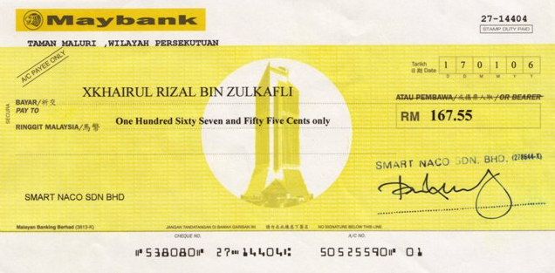
Contoh Cek

Slide 16
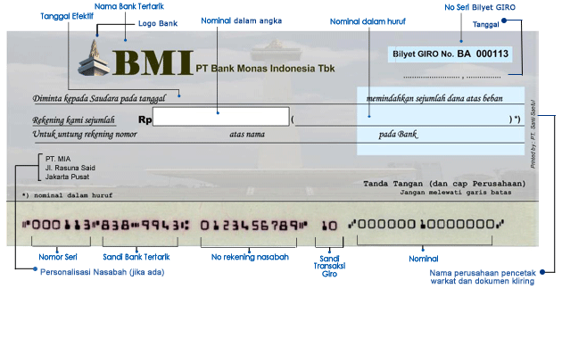
Contoh Bilyet Giro

Slide 17
Syarat hukum dan penggunaan cek sebagai alat pembayaran giral seperti yang diatur di dalam KUH Dagang pasal 178 yaitu :
pada surat cek harus tertulis perkataan "CEK"
surat cek harus berisi perintah tak bersyarat untuk membayar sejumlah uang tertentu .
nama bank yang harus membayar (tertarik)
penyambutan tanggal dan tempat cek dikeluarkan
tanda tangan penarik.

Slide 18
Syarat lain :
tersedianya dana
ada materai yang cukup
jika ada coretan atau perubahan harus ditandatangani oleh si pemberi cek
jumlah uang yang tertulis diangka dengan huruf haruslah sama.
memperlihatkan masa kedaluarsa cek yaitu 70 hari setelah dikeluarkannya cek tersebut
tanda tangan atau stempel perusahaan harus sama dengan yang ada di specimen (contoh tandatangan)
tidak diblokir pihak berwenang
resi cek sudah kembali
endorsment cek benar, jika ada
kondisi cek sempurna
rekening belum ditutup
dan syarat-syarat lainnya

Slide 19
Jenis-jenis Cek
1. Cek Atas Nama
Merupakan cek yang diterbitkan atas nama seseorang atau badan hukum tertentu yang tertulis jelas di dalam cek tersebut. Sebagai contoh jika didalam cek tertulis perintah bayarlah kepada : Tn. Roy Akase sejumlah Rp 3.000.000,- atau bayarlah kepada PT. Marindo uang sejumlah Rp 1.000.000,- maka cek inilah yang disebut dengan cek atas nama, namun dengan catatan kata "atau pembawa" dibelakang nama yang diperintahkan dicoret.
2. Cek Atas Unjuk
Cek atas unjuk merupakan kebalikan dari cek atas nama. Di dalam cek atas unjuk tidak tertulis nama seseorang atau badan hukum tertentu jadi siapa saja dapat menguangkan cek atau dengan kata lain cek dapat diuangkan oleh si pembawa cek. Sebagai contoh di dalam cek tersebut tertulis bayarlah tunai, atau cash atau tidak ditulis kata-kata apa pun.

Slide 20
3. Cek Silang
Cek Silang atau cross cheque merupakan cek yang dipojok kiri atas diberi dua tanda silang. Cek ini sengaja diberi silang, sehingga fungsi cek yang semula tunai berubah menjadi non tunai atau sebagai pemindahbukuan.
4. Cek Mundur
Merupakan cek yang diberi tanggal mundur dari tanggal sekarang, misalnya hari ini tanggal 01 Mei 2002. Sebagai contoh. Tn. Roy Akase bermaksud mencairkan selembar cek dan di mana dalam cek tersebut tertulis tanggal 5 Mei 2002. jenis cek inilah yang disebut dengan cek mundur atau cek yang belum jatuh tempo, hal ini biasanya terjadi karena ada kesepakatan antara si pemberi cek dengan si penerima cek, misalnya karena belum memiliki dana pada saat itu.

Slide 21
5. Cek Kosong
Cek kosong atau blank cheque merupakan cek yang dananya tidak tersedia di dalam rekening giro. Sebagai contoh nasabah Tn. Rahman Hakim menarik cek senilai 60 juta rupiah yang tertulis di dalam cek tersebut, akan tetapi dana yang tersedia di rekening giro tersebut hanya ada 50 juta rupiah. Ini berarti kekurangan dana sebesar 10 juta rupiah, apabila nasabah menariknya. Jadi jelas cek tersebut kurang jumlahnya dibandingkan dengan jumlah dana yang ada.

Slide 22
Keterangan yang ada didalam suatu cek :
1. Ada tertulis kata-kata Cek atau Cheque
2. Ada tertulis Bank Penerbit (Bank Matras)
3. Ada nomor cek
4. Ada tanggal penulisan cek (di bawah nomor cek)
5. Ada perintah membayar " bayarlah kepada....... atau pembawa"
6. Ada jumlah uang (nominal angka dan huruf)
7. Ada-tanda tangan dan atau cap perusahaan pemilik cek

Slide 23
CONTOH PERHITUNGAN JASA GIRO
Transaksi yang terjadi pada rekening giro Tn. Ray Ibrahim selama bulan Mei 2002
Nama nasabah : Tn. Ray Ibrahim
Nomor Rekening : 10.04.2002.10
- Tgl. 01 setor tunai Rp 10.000.000,-
- Tgl. 07 tarik dengan cek Rp 2.000.000,­-
- Tgl. 10 setor tunai Rp 5.000.000,­-
- Tgl. 14 setor kliring Rp 12.000.000,­-
- Tgl. 16 tarik dengan BG Rp 5.000.000,­-
- Tgl. 18 transfer ke luar beban rek. Rp 3.000.000,-
- Tgl. 23 kliring debit masuk Rp 7.000.000,­-
- Tgl. 29 setor dengan cek bank lain Rp 8.000.000,­-
Pertanyaan :
Saudara diminta untuk menghitung berapa bunga bersih yang diperoleh Tn. Ray Ibrahim selama bulan Mei jika bunga dihitung dari saldo terendah dan saldo rata-rata pada bulan yang bersangkutan dengan suku bunga yang berlaku 17% per tahun. Nasabah juga dikenakan pajak 15% atas jasa giro. Buatkan juga laporan rekening korannya secara lengkap.

Slide 24
Pembuatan rekening koran

Slide 25
Keterangan Laporan Keuangan:
Transaksi biasanya dibuat dalam kode tertentu, misalnya setor tunai 01, tarik tunai 02 dan seterusnya.
Sisi debet merupakan sisi untuk pengurangan dana dan sisi kredit untuk penambahan dana.
Setor tunai atau setor dengan cek atau setor dengan BG akan menambah rekening nasabah (kredit) clan tarik tunai atau tarik dengan cek atau tarik dengan BG akan mengurangi rekening (debet)
Tarik dengan cek maksudnya menarik uang dengan menggunakan cek bank yang bersangkutan (debet)
Setor kliring maksudnya menyetor uang dengan menggunakan cek atau BG dari bank lain (kredit).
Transfer keluar artinya mengirim uang dari bank yang bersangkutan ke bank lain melalui pembebanan rekening giro nasabah di bank yang bersangkutan (debet).
Transfer masuk artinya adanya uang masuk dari bank lain ke bank Matras dan masuk ke rekening nasabah (kredit)
Saldo artinya sisa uang yang ada direkening pada tanggal tertentu setelah melalui pengurangan dan penambahan.
Tanggal merupakan waktu kejadian transaksi

Slide 26
Perhitungan bunga dengan menggunakan saldo terendah
17 % x Rp 8 000.000,-
bunga = = Rp 113.333,-
12 bulan
pajak = 15% x Rp 113.333,- = Rp 16.999,-
bunga bersih bulan Mei = Rp 96.334,-

Slide 27
Perhitungan bunga dengan menggunakan saldo rata-rata
Saldo rata-rata untuk bulan Mei adalah :
121.000.000,­-
= 15.125.000,-­
8
17 % x Rp 15.125.000,­-
bunga = Rp 214.271,-­
12 bulan
pajak 15 % x Rp 214.271,- = Rp 32.141,-
bunga bersih = Rp 182.130,­

Slide 28
Simpanan tabungan
Pengertian tabungan menurut Undang-Undang Perbankan Nomor 10 Tahun 1998 adalah simpanan yang penarikannya banya dapat dilakukan menurut syarat-syarat tertentu yang disepakati, tetapi tidak dapat ditarik dengan cek, bilyet giro dan atau alat lainnya yang dipersamakan dengan itu.

Slide 29
SARANA PENARIKAN TABUNGAN
Buku Tabungan
Slip Penarikan
Kartu yang terbuat dari plastik

Slide 30
CONTOH PERHITUNGAN BUNGA TABUNGAN
Transaksi yang terjadi di rekening tabungan Tn. Roy Akase selama bulan Mei 2002 :
Tgl. 01 setor tunai Rp 5.000.000,-
Tgl. 06 setor dengan cek bank lain Rp 8.000.000,-
Tgl. 12 tarik tunai Rp 10.000.000,­-
Tgl. 17 transfer masuk Rp 7.000.000,­-
Tgl. 22 tarik tunai Rp 5.000.000,­-
Tgl.31 setor tunai Rp 3.000.000,­-

Slide 31
CONTOH PERHITUNGAN BUNGA TABUNGAN
Suku bunga 18% per tahun (Pa) untuk perhitungan saldo teren­dah dan saldo rata-rata, sedangkan untuk saldo harian diasumsikan dengan suku bunga sebagai berikut :
dari Tgl. 01 s/d 10 bunga = 18% / tahun
dari Tgl. 11 s/d 20 bunga = 15% / tahun
dari Tgl. 21 s/d 31 bunga = 17% / tahun
Pertanyaan :
Coba saudara hitung berapa bunga bersih yang diterima Tn. Roy Akase dengan menggunakan saldo terendah, saldo rata-rata dan saldo harian dan dikenakan pajak 15% atas bunga tabungan. Kemudian buatkan laporan buku tabungannya.

Slide 32
Laporan buku tabungan
Laporan Rekening Tabungan
Tn. Roy Akase – 31 Mei 2002
(dalam ribuan Rp)
Tgl | Transaksi | Debet | Kredit | Saldo
01 | Setor Tunai |  | 5.000 | 5.000
06 | Setor dengan cek BL |  | 8.000 | 13.000
12 | Tarik Tunai | 10.000 |  | 3.000
17 | Transfer masuk |  | 7.000 | 10.000
22 | Tarik tunai | 5.000 |  | 5.000
31 | Setor tunai |  | 3.000 | 8.000

Slide 33
Perhitungan dengan saldo bunga terendah

Slide 34
Simpanan Deposito
Jangka waktu lebih lama bila dibandingkan dengan simpanan giro ataupun simpanan tabungan, serta tidak dapat diambil setiap waktu.
UU No.10 Tahun 1998; simpanan yang penarikannya hanya dapat dilakukan pada waktu tertentu berdasarkan perjanjian nasabah penyimpan bank.
Alat yang dapat digunakan untuk penarikan simpanan deposito tergantung dari jenis depositonya:
Deposito berjangka --- bilyet deposito
Sertifikat deposito --- sertifikat deposito.

Slide 35
Deposito berjangka
Deposito yang diterbitkan oleh bank umum, diterbitkan atas nama orang atau lembaga.
Jangka waktu deposito bervariasi mulai dari 1, 2, 3, 6, 12, dan 24 bulan, dapat ditarik setiap bulan atau pada saat jatuh tempo baik tunai ataupun non tunai dengan cara pemindahbukuan.
Batas minimalnya adalah sebesar Rp 5.000.000. Jika ditarik sebelum jatuh temponya, akan dikenakan penalty rate. Sedangkan insentif yang diberikan untuk nominal dana yang cukup besar berupa spesial rate, hadiah ataupun cindera mata.

Slide 36
Sertifikat Deposito
Deposito yang diterbitkan atas unjuk, maksudnya hanya ada nilai nominalnya tidak disertai dengan nama orang ataupun lembaga hingga dapat diperjualbelikan kepada pihak lain.
Diterbitkan dengan jangka waktu, 2, 3, 4, 6, dan 12 bulan.
Deposito on call
Berjangka waktu minimal 7 hari dan paling lama 1 bulan. Diterbitkan atas nama dan biasanya dalam jumlah yang besar i.e.100 juta rupiah, tergantung dari bank yang menerbitkan deposito on call tersebut.

Slide 37
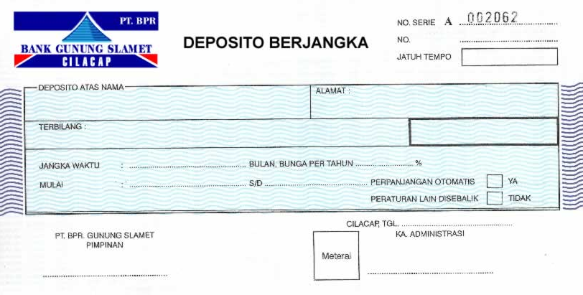
Deposito Berjangka

Slide 38
Aktivitas Perbankan
1. Penghimpunan Dana
Perbankan --- melakukan penghimpunan dan penyaluran dana.
Keberhasilan penghimpunan dana tergantung faktor:
Tingkat Pendapatan.
Tingkat Resiko
Tingkat Kepercayaan
Tingkat Pelayanan
Sumber-sumber dana yang menjadi harapan:
Dana Sendiri
Dana Deposan
Dana Pinjaman
Call Money
Pinjaman antar Bank
Kredit Liquiditas
Surat Berharga Pasar
Dana Transfer
Setoran Jaminan (pendek/menengah)
Diskonto BI

Slide 39
2. Penggunaan Dana
2 hal perhatian alokasi Dana:
Resiko
Jangka Waktu & Liquiditas
Penyaluran Dana:
a. Cadangan Liquiditas; Cadangan Primer & Sekunder
Investasi
Penyaluran Kredit

Slide 40
Penyaluran Kredit
Aspek Penilaian Penyaluran Kredit:
Jenis Kredit; investasi, modal kerja, pertanian, peternakan, industri & perumahan
Jaminan Kredit; Dengan Jaminan & Tanpa Jaminan
Aspek Penilaian 5C (Unsur) | Aspek Penilaian 7P (Prinsip)
Character | Personality
Capacity | Party
Capital | Purpose
Collateral | Prospect
Condition | Payment
 | Profitability
 | Protection

Slide 41
PERSAMAAN DAN PERBEDAAN GIRO, TABUNGAN DAN DEPOSITO
PERSAMAAN | SUMBER DANA PENYIMPANAN DARI MASYARAKAT ADANYA IMBALAN (BUNGA/BAGI HASIL)
PERBEDAAN | WAKTU PENARIKAN CARA PENARIKAN TINGKAT IMBALAN

